Slide 2
প্রাক-প্রাথমিক শ্রেণির ছোট্ট সোনামনিরা আজকের ক্লাসে তোমাদের সকলকে শুভেচ্ছা।

Slide 3
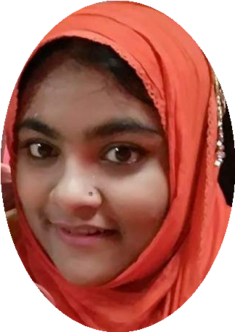
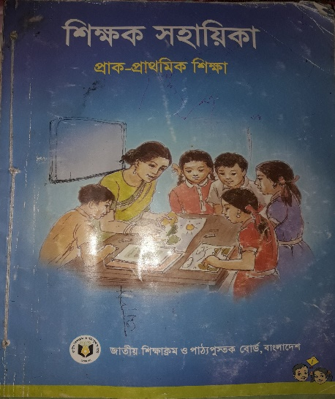
পরিচিতি
শিক্ষক পরিচিতি
পাঠ পরিচিতি
মাহফুজা ইয়াসমীন শ্রাবণী
সহকারী শিক্ষক
আলোকদিয়া সরকারি প্রাথমিক বিদ্যালয়
নড়াইল সদর, নড়াইল।
শ্রেণি: প্রাক-প্রাথমিক
সৃজনশীল কাজ: গান
উপকরণ: শিক্ষক সহায়িকা
(প্রাক-প্রাথমিক শিক্ষা)

Slide 4
শিখনফল
এই পাঠ শেষে শিক্ষার্থীরা--------
৩.১.৭ ছড়া, গান, গল্প বলতে পারবে।
৫.২.৪ ছন্দের তালে তালে স্থানীয়/ লোকজ ও অন্যান্য শিশুতোষ গান গাইতে
পারবে।
৫.২.৭ স্থানীয় সাধারণ বাদ্যযন্ত্র চিনতে ও বলতে পারবে।

Slide 5
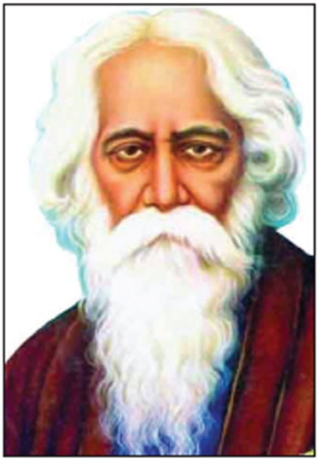
ছবি দুটি মনোযোগ দিয়ে দেখে বলবে, ছবি দুটিতে কী মিল আছে?
আমরা সবাই রাজা গানটি রবীন্দ্রনাথ ঠাকুর লিখেছেন।

Slide 6
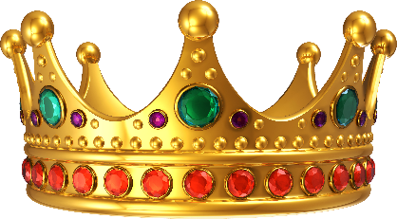
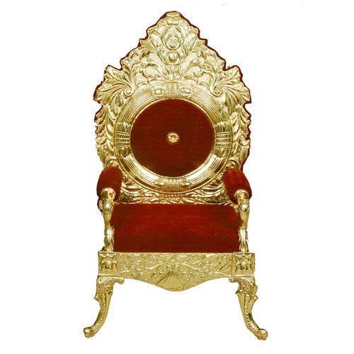
আমাদের আজকের গান
আমরা সবাই রাজা

Slide 7
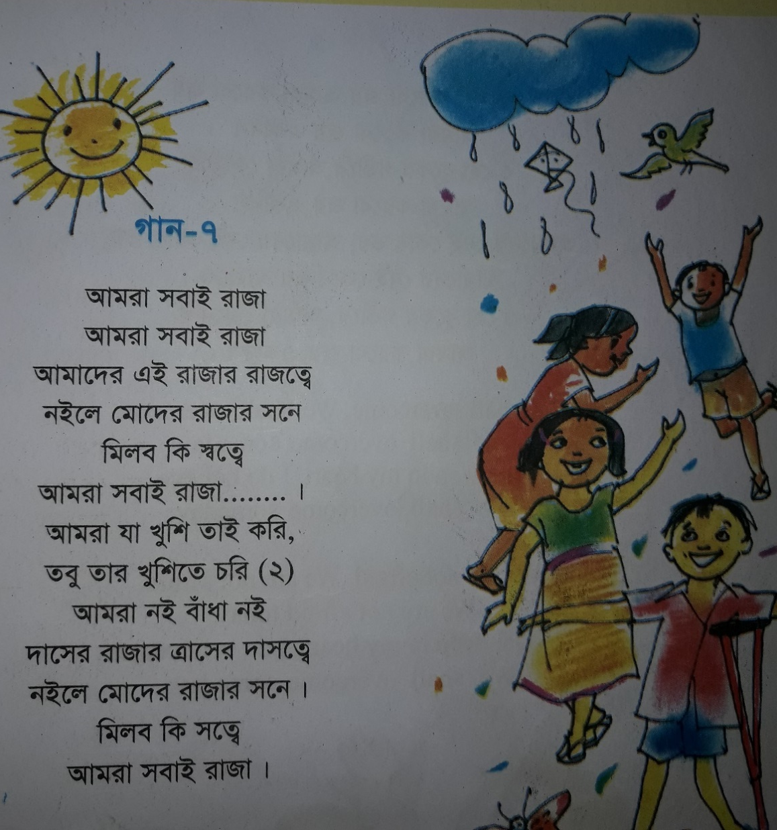
গানটি প্রথমে তোমরা মন দিয়ে শুনবে।

Slide 8
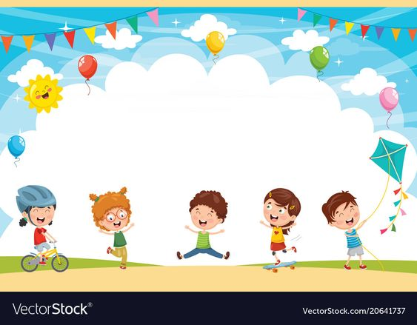
এসো ছবি দেখে গানের লাইনের সাথে মিল করে গল্প খুঁজি।
আমরা যা খুশি তাই করি,

Slide 9
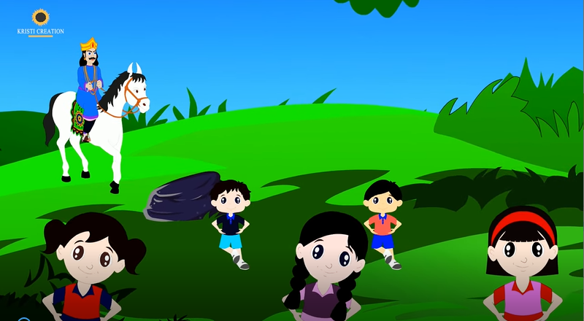
এসো ছবি দেখে গানের লাইনের সাথে মিল করে গল্প খুঁজি।
তবু তার খুশিতে চরি

Slide 10
এসো ছবি দেখে গানের লাইনের সাথে মিল করে গল্প খুঁজি।
আমরা যা খুশি তাই করি,

Slide 11
এসো ছবি দেখে গানের লাইনের সাথে মিল করে গল্প খুঁজি।
তবু তার খুশিতে চরি

Slide 12
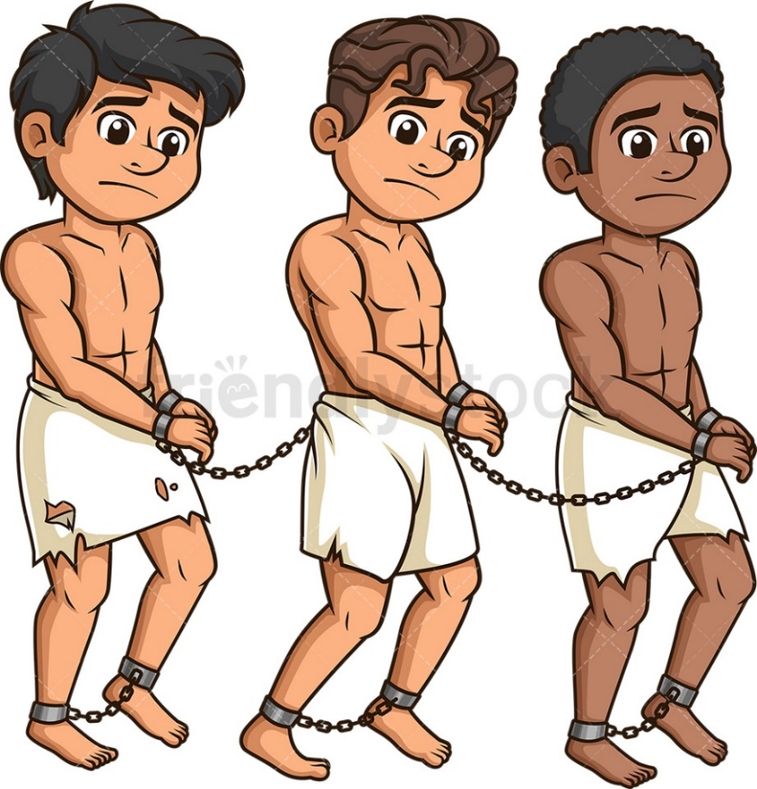
এসো ছবি দেখে গানের লাইনের সাথে মিল করে গল্প খুঁজি।
আমরা নই বাঁধা নই

Slide 13
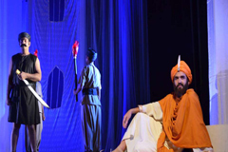
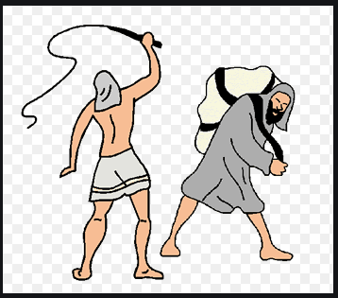
এসো ছবি দেখে গানের লাইনের সাথে মিল করে গল্প খুঁজি।
দাসের রাজার ত্রাসের দাসত্বে

Slide 14
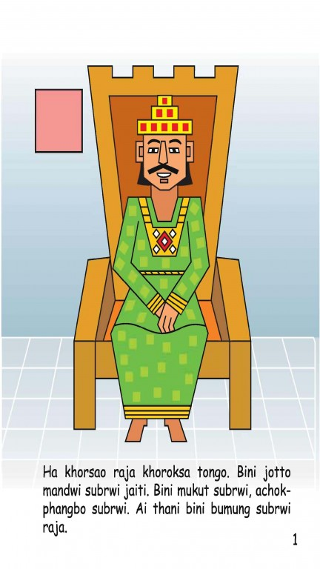
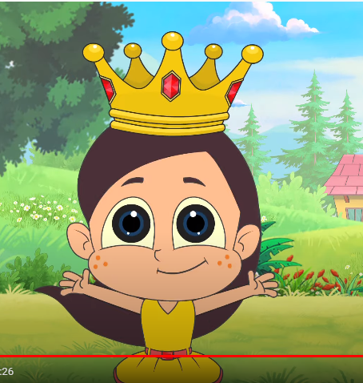
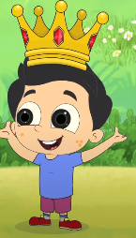
এসো ছবি দেখে গানের লাইনের সাথে মিল করে গল্প খুঁজি।
নইলে মোদের রাজার সনে
মিলব কি স্বত্বে

Slide 15
এসো ছবি দেখে গানের লাইনের সাথে মিল করে গল্প খুঁজি।
আমরা সবাই রাজা

Slide 16
এসো আমরা বাদ্যযন্ত্রের সাহায্যে অনুশীলন করি।
এসো আমরা অনুশীলন করি।
আমরা যা খুশি তাই করি
আমরা যা খুশি তাই করি
তবু তার খুশিতে চরি
তবু তার খুশিতে চরি
আমরা নই বাঁধা নই
দাসের রাজার ত্রাসের দাসত্বে
নইলে মোদের রাজার সনে
মিলব কি স্বত্বে
আমরা সবাই রাজা।

Slide 17
এসো এই গানের সাথে একটি নাচ দেখি।
https://www.youtube.com/watch?v=7fwS1OpyFYU

Slide 18
এসো সবাই মিলে অনুশীলন করি।
আমরা যা খুশি তাই করি
আমরা যা খুশি তাই করি
তবু তার খুশিতে চরি
তবু তার খুশিতে চরি
আমরা নই বাঁধা নই
দাসের রাজার ত্রাসের দাসত্বে
নইলে মোদের রাজার সনে
মিলব কি স্বত্বে
আমরা সবাই রাজা.........।

Slide 19
তোমরা বাড়ীতে তৈরি বাদ্যযন্ত্রের সাহায্যে অনুশীলন করতে পারো।

Slide 20
বাড়ির কাজ
বাড়িতে সকলকে
এই সুন্দর গানটি শোনাবে।

Slide 21
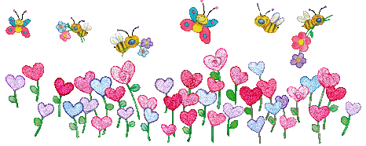
আজকের ক্লাস এখানেই শেষ করছি
ছোট্ট সোনামণিরা তোমাদের অসংখ্য
ধন্যবাদ।

